Slide 1
NJI_474 Landeskunde und Geographie
Otto Klaus Schnelzer, M.A. Herbst 2016
Michaela Daňová

Slide 2
Hausaufgabe
Das Lied: https://www.youtube.com/watch?v=syFSdSkJ6pM

Slide 3
Die teuersten deutschen WG-Städte
1. München: 545 Euro
2. Frankfurt am Main: 435 Euro
3. Stuttgart: 421 Euro
4. Konstanz: 419 Euro
5. Freiburg im Breisgau: 418 Euro
6. Lörrach: 398 Euro
7. Freising: 398 Euro
8. Tübingen: 397 Euro
9. Heidelberg: 392 Euro
10. Hamburg: 384 Euro

Slide 4
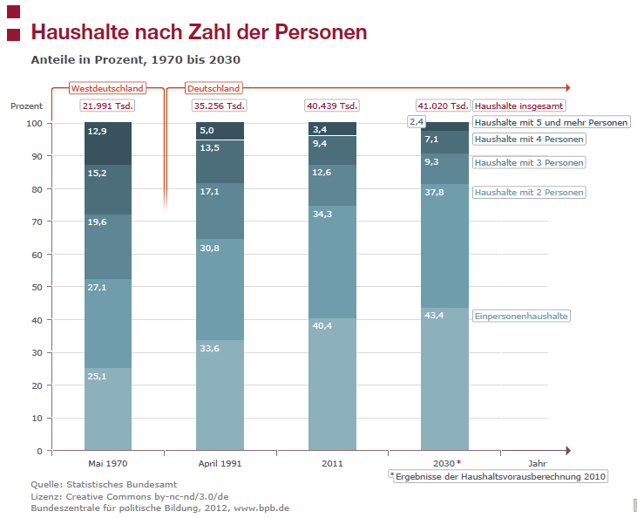

Slide 5
Wie änderte sich/ändert sich/wird sich ändern der Anteil von den Haushalten in Deutschland
a) zwischen 1970 und 2030?
b) zwischen 1970 und 2011?
c) zwischen 2011 und 2030?

